Slide 1
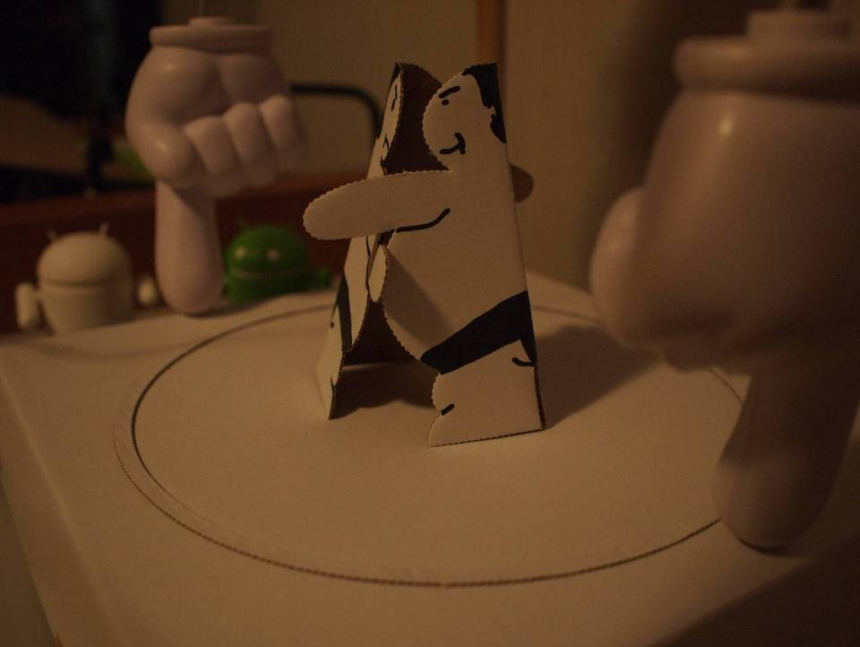
Google Developer Day Japan 2011
紙相撲マシン
01.Nov.2011

Slide 2
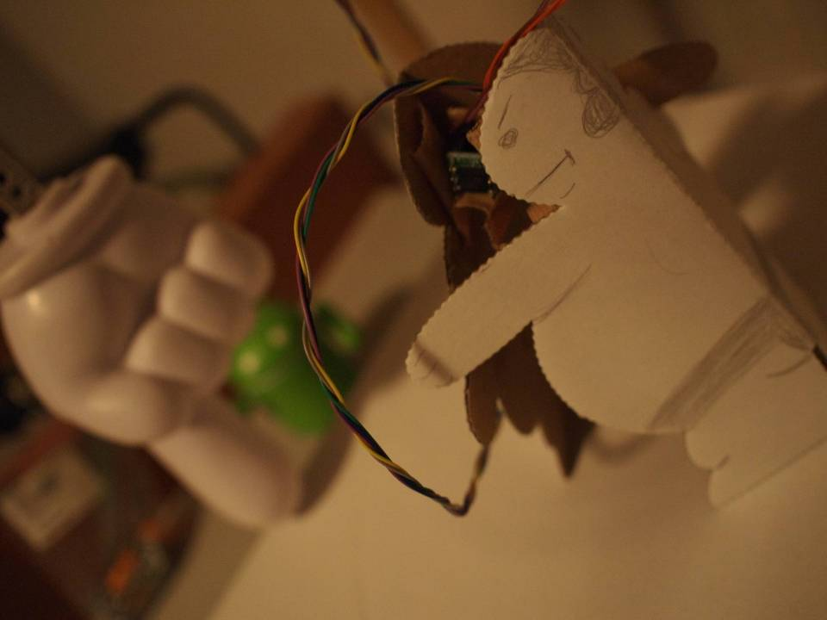
CONTENTS
Android ADK x GDD
  Android ADK Opencallについて
  Opencall応募のコンセプト
紙相撲マシンについて
  機能概要
  企画案からの変更点
  製作記
おわりに

Slide 3
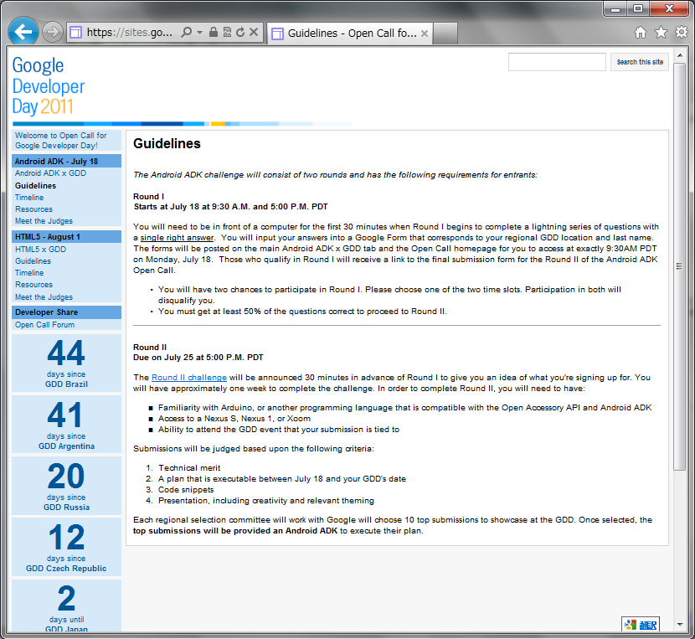
Android ADK x GDD

Slide 4
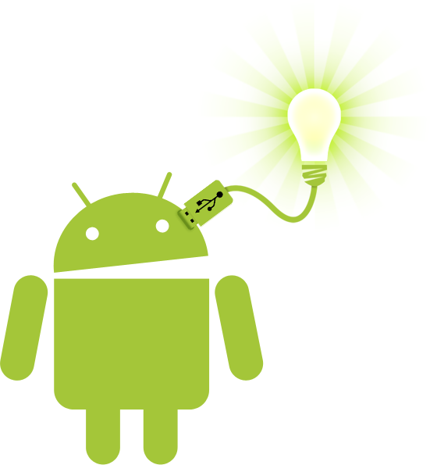
Android ADK Challenge
Round1
  2011/07/19(火) am1:30～, am9:00～(JST)
  30分でADKにまつわる問題(10問)に回答する。
    ＵＳＢのIDとか
    ベースになっているボードの名前とか…
Round2
  実施: 2011/07/20～2011/07/27 (約１週間）
  企画を２ページ程度にまとめて提出

Slide 5
Round2 Criteria
Android ADK Dance Party
Google Developer Days are a celebration of you, the developers. With the Open Accessory API, we think you can make GDD the ultimate party!
Your task is to utilize the Android ADK and Open Accessories API to show us how your country rocks out. Integration of fun and exciting accessories, such as musical equipment, exercise equipment, robotics systems, lights, and many others, is highly encouraged!
んんん？

Slide 6
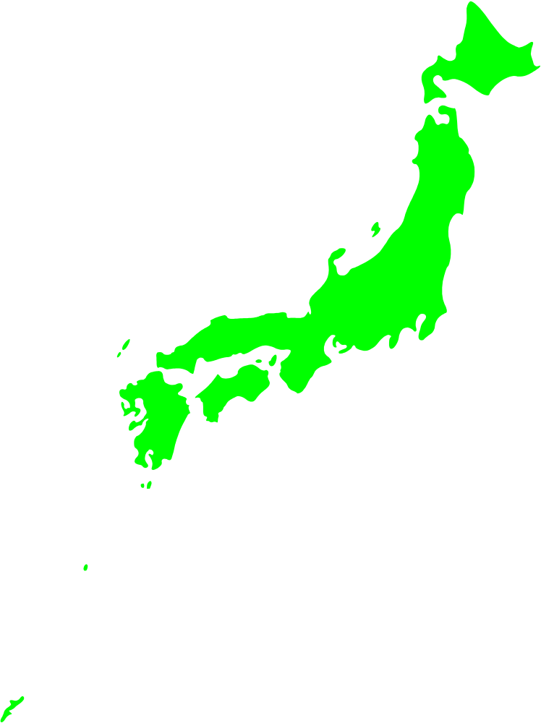

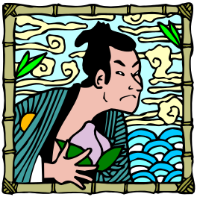
応募コンセプト
日本っぽい！
見ているだけでも楽しい！
自分の今の実力で、実際に作りきれるもの！
見た人に「やる気」を起こさせる！
  あ、できそうだな、やってみたいな！

Slide 7

応募コンセプト (具体化)
トラッドジャパン
  伝統的な日本のモノ、みんな知っている
“祭り”のイメージ ⇒ 体を動かす？
「夏休みの自由工作」 ⇒ 手作り感を満載に
手軽に入手可能な部品を使う
  ネットショップ（Amazon.co.jpとか） 、100均ショップ

Slide 8

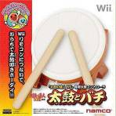
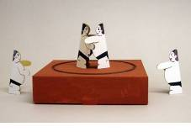
Android
ADK
Ready Switch
Speaker
Tilt SW
Tilt SW
Camera
(Camcoder)
Controller A
Controller B
(a.k.a タタコン)
Vibration Motors
(a.k.a タタコン)
Tilt SW : RBS3201
Vibration Motor : FM34F
Paper SUMO Battle Field
(Initial Plan)

Slide 9
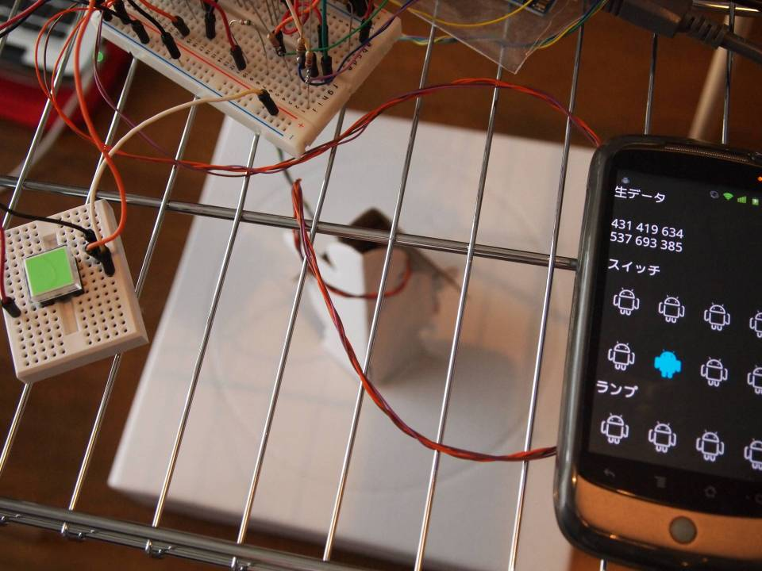
紙相撲マシンについて

Slide 10

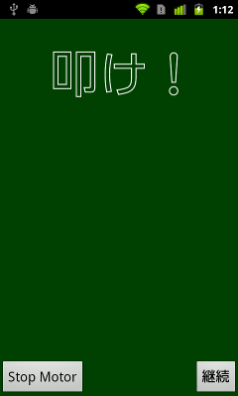
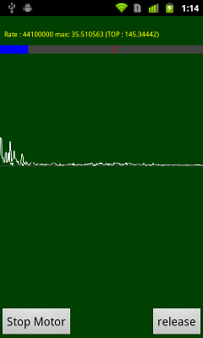
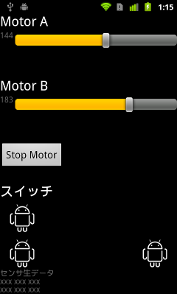
3つの動作モード
通常(対戦)
デモンストレーション
マニュアル操作
太鼓をたたいて
トントンする
MP3ファイル再生音の
強弱に従い、トントンする
モータ出力を直接
指定してトントンする

Slide 11
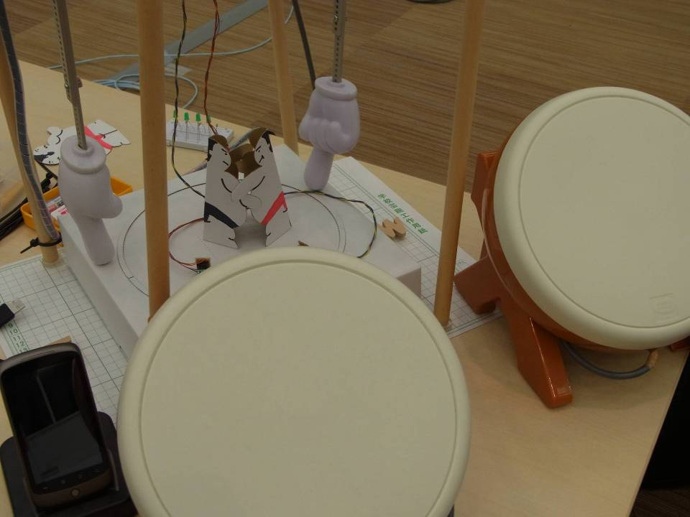
当初企画と大きく変更した箇所

Slide 12
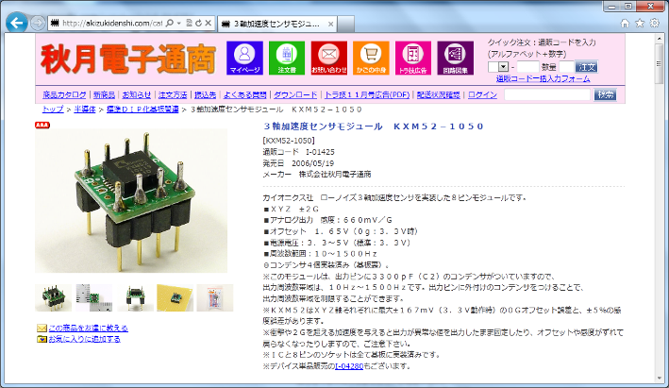
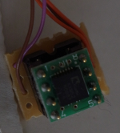
転倒検出方法の変更
傾斜スイッチから、3軸加速度センサに変更
  ちょっと動いただけで信号が変わってしまう。
  ３軸の加速度センサを使って、転倒状態を拾うことにした。

Slide 13
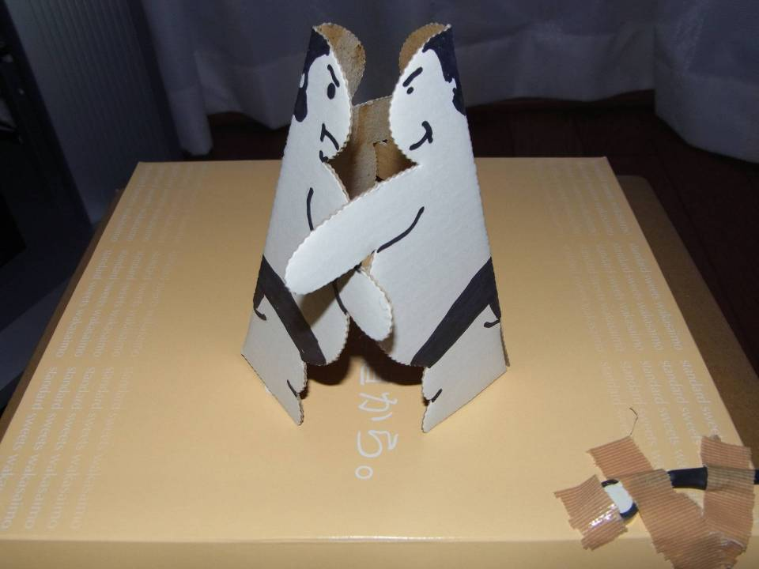
さすが力士だ、
びくともしないぜ！
振動モータ
オワタ… orz…

Slide 14
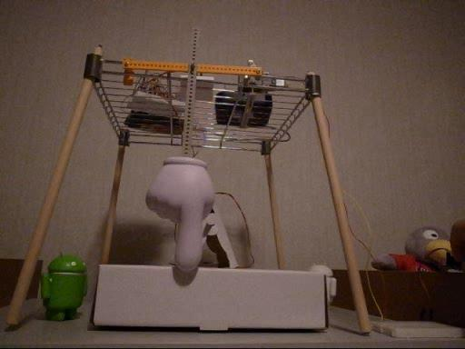
紙相撲の原点に立ち返り、「トントン」とすることにした。
田宮模型の「楽しい工作」シリーズ
100円ショップ

Slide 15
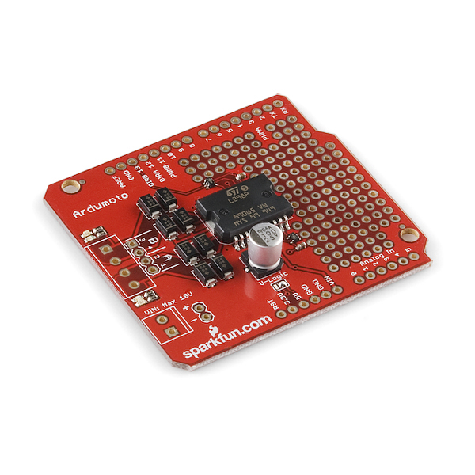
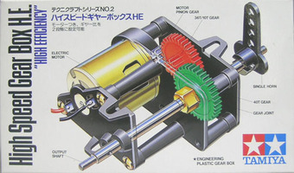
Ardumotoを使いADKから駆動指示を出す
タミヤ ハイスピードギアボックス HE
Ardumoto : モータドライバシールド

Slide 16

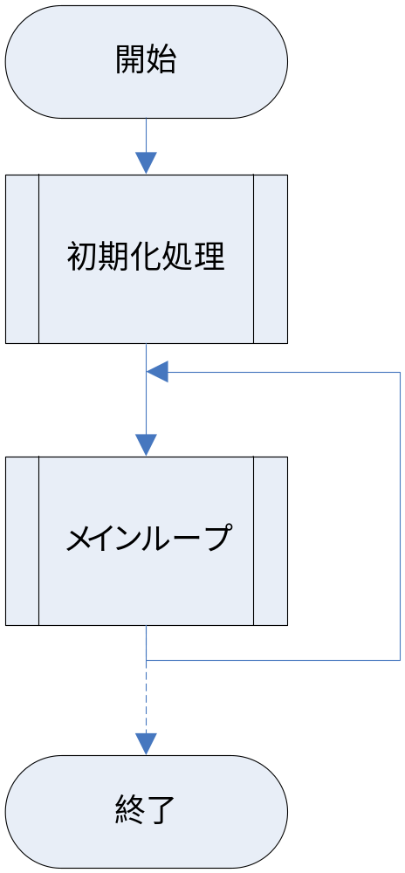
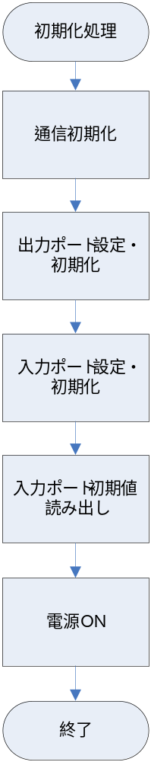
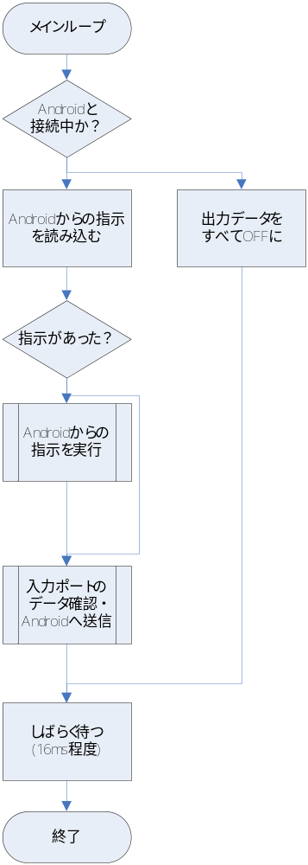
ADK側ソフトウェア： スケッチ
※ DemoKitほぼそのまま。
どのポートを入力・出力にすれば
よいか、を理解していれば大丈夫

Slide 17
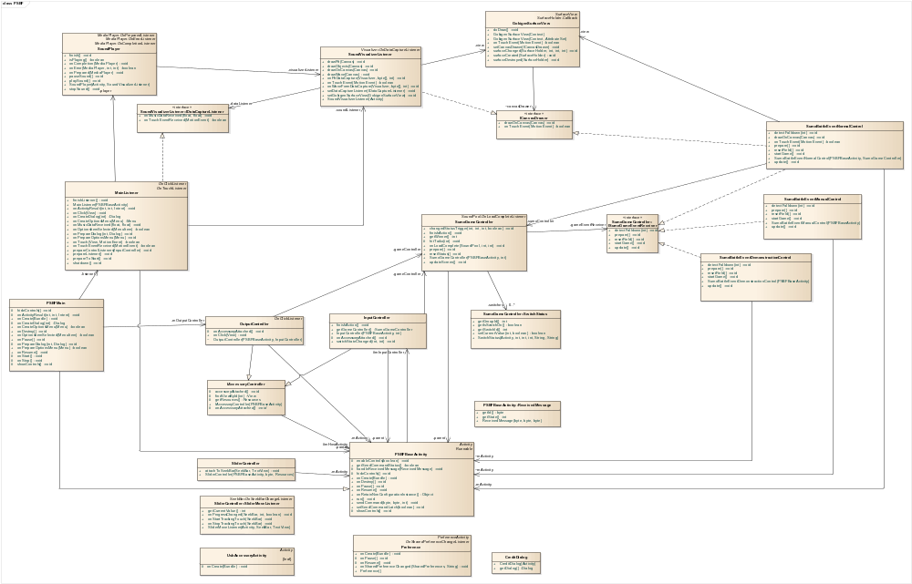
ソフトウェア : アンドロイドアプリ
DemoKit のサンプルコードを拡張・改造し、ぐだぐだに…

Slide 18

アプリケーションの要点
ハードウェア制御といっても、通常のアプリ製作と大きくは変わらない。
  イベントハンドラを作ってメッセージを受信して動作
（時間がかかるので）UIスレッドでADKとの通信は行わないほうがよい
  AsyncTask を使うとか。 Runnableを使うとか。

Slide 19
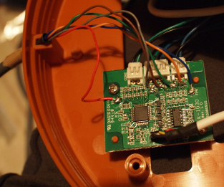
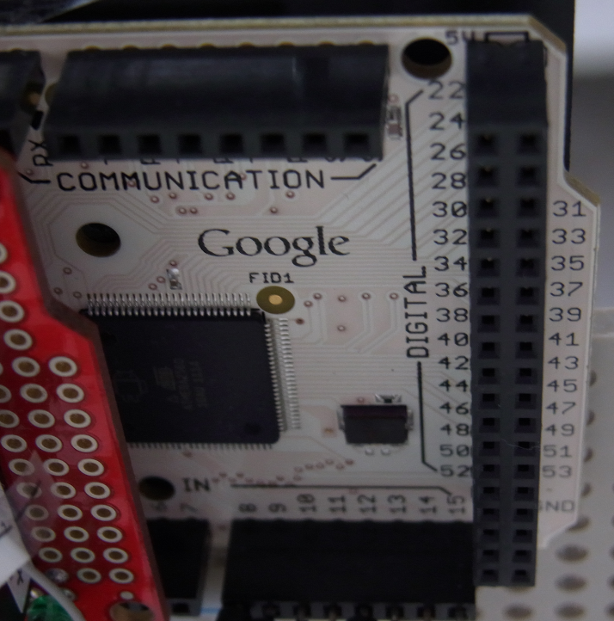
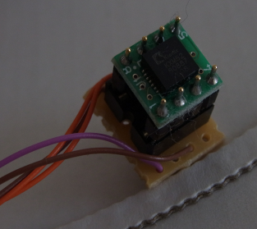
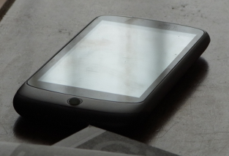
おわりに

Slide 20
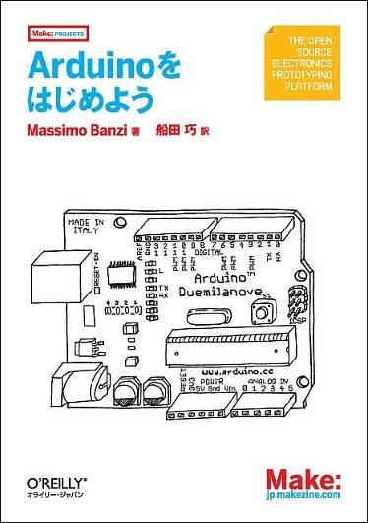

私のバイブルでした

Slide 21
Myごきげんグラフ
Jul.18
Nov.1
プレゼン!
通過!
旅行でリフレッシュ
でも、解けるとうれしい
問題解決!
あれ？
DevQuiz
不安との戦い
(間に合うのか？)
力士…
逃避しているような
後ろめたさ
力士…

Slide 22
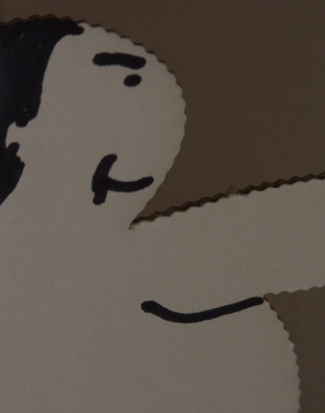
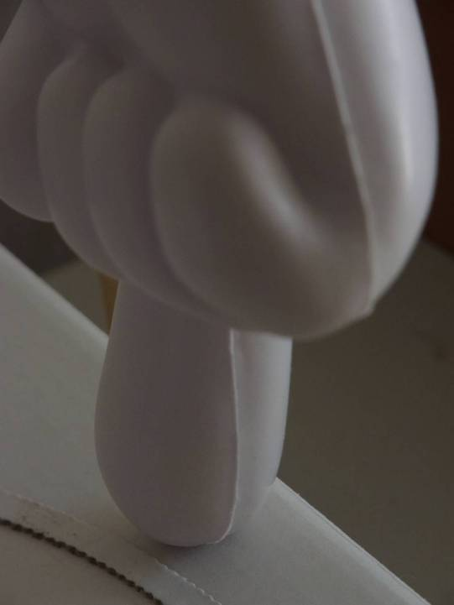
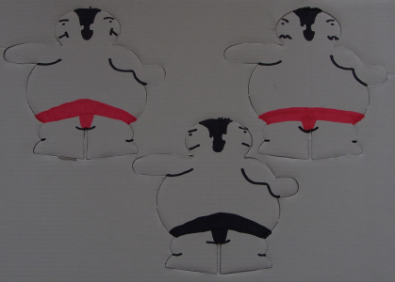

紙相撲マシンの情報
Sourceforge.jp : ごきげんプロジェクト
  ドキュメント (Wiki)
    http://sourceforge.jp/projects/gokigen/wiki/PaperSumoBattleField
  ソースコード (CVS)
    http://sourceforge.jp/cvs/view/gokigen/PaperSUMOBattleField/
@MRSa

Slide 23
こういう機会を与えていただき、
どうもありがとうございました！
あらゆる意味で、本当に楽しませていただきました！

